Slide 1
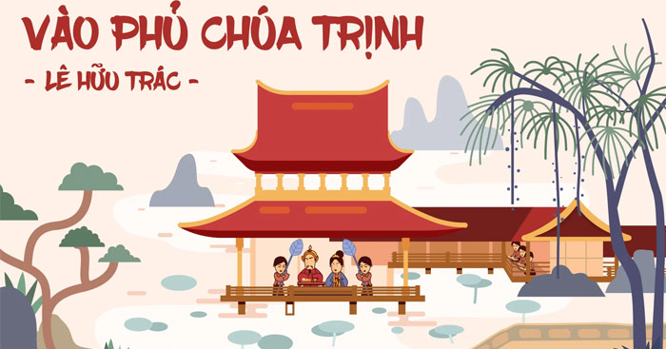

Slide 2
I. TÌM HIỂU CHUNG
1.Tác giả
- Là danh y nổi tiếng, nhà văn hóa lớn của dân tộc.

Slide 3
Danh y Tuệ Tĩnh
Hải Thượng Lãn Ông – Lê Hữu Trác
Hồ Đắc Di
Phạm Ngọc Thạch
Đặng Văn Ngữ
Tôn Thất Tùng
Đặng Văn Chung

Slide 4
I. TÌM HIỂU CHUNG
1.Tác giả
- Là danh y nổi tiếng, nhà văn hóa lớn của dân tộc.
- Tác phẩm: “Hải Thượng y tông tâm lĩnh”.

Slide 5
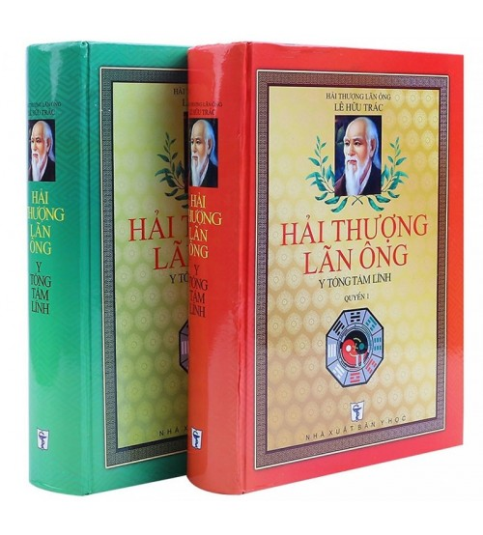
2. Tác phẩm.

Slide 6
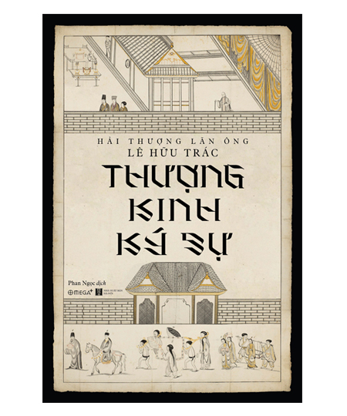
3. Đoạn trích

Slide 7
VUA LÊ
CHÚA TRỊNH
Lê Trang Tông
Lê Trung Tông (chết khi 22 tuổi, ko có con)
Lê Anh Tông (dòng dõi nhà Lê, sau này sợ thế lực của Trịnh Tùng nên chạy ra ngoài, được đưa về, trên đường bị giết) )
Lê Thế Tông (con trai thứ 5 của Lê Anh Tông)
Lê Kính Tông ( Con Trai thứ 5 Lê Thế Tông, Kính Tông mưu hại Trịnh Tùng nên bị giết)
Lê Thần Tông (con trưởng Kính Tông, cháu ngoại Trịnh Tùng)
Lê Chân Tông (con Lê Thần Tông, Chân Tông chết khi 20 tuổi, chưa có con)
Lê Thần Tông (Sau khi Chân Tông chết lại ra làm vua)
Lê Huyền Tông (Con Thần Tông, mất 18 tuổi, ko có con)
Lê Gia Tông (Con Thần Tông, mất 15 tuổi, ko có con)
Lê Hy Tông (Con Thần Tông)
Lê Dụ Tông (Con Hy Tông)
Lê Thuần Tông (Con Dụ Tông)
Lê Ý Tông (Con Dụ Tông)
15. Lê Hiển Tông (Con Dụ Tông)
16. Lê Mẫn Đế (Chiêu Thống, cháu nội Hiển Tông)
1. Trịnh Kiểm
2. Trịnh Tùng
3. Trịnh Tráng
4. Trịnh Tạc
5. Trịnh Căn (Các con trai đều chết, giao quyền cho chắt)
6. Trịnh Cương
7. Trịnh Giang (sức khỏe yếu giao lại cho em Trịnh Doanh)
8. Trịnh Doanh
9. Trịnh Sâm
10. Trịnh Cán (con Đặng Thị Huệ, sau ốm chết khi mới 5 tuổi
11. Trịnh Tông (Con cả Sâm, ko được tin dùng, sau tự tử chết do quân Tây Sơn đánh Bắc Hà)
12. Trịnh Bồng ( con Trịnh Giang)

Slide 8
II. ĐỌC HIỂU VĂN BẢN
Câu 1: Quang cảnh trong phủ chúa được miêu tả như thế nào? Cung cách sinh hoạt trong phủ chúa ra sao? Những quan sát, ghi nhận này nói lên cách nhìn, thái độ của Lê Hữu Trác đối với cuộc sống nơi phủ chúa như thế nào?

Slide 9
II. ĐỌC HIỂU VĂN BẢN
Câu 1:
Quang cảnh trong phủ Chúa:
+ Nhiều cây cối, chim chóc, hoa lá.
+ Lầu son, gác tía, các dãy hành lang quanh co nối tiếp nhau.
+ Đồ đạc sơn son thếp vàng, mâm vàng chén bạc, lụa là gấm vóc…
+ Người hầu hạ đông đúc.
=> Cực kì tráng lệ.

Slide 10
- Cung cách sinh hoạt trong phủ chúa với những lễ nghi, khuôn phép, cách nói năng….
=> Sự cao sang và quyền uy tột đỉnh.
Cách nhìn, thái độ của tác giả đối với cuộc sống trong phủ chúa:
mặc dù khen đẹp, sang nhưng vẫn dửng dưng trước những thứ vật chất xa hoa; không đồng tình với cuộc sống quá no đủ của nhà chúa.

Slide 11
Câu 2: Phân tích những chi tiết trong đoạn trích mà em cho là “đắt”, có tác dụng làm nổi bật giá trị hiện thực của tác phẩm.

Slide 12
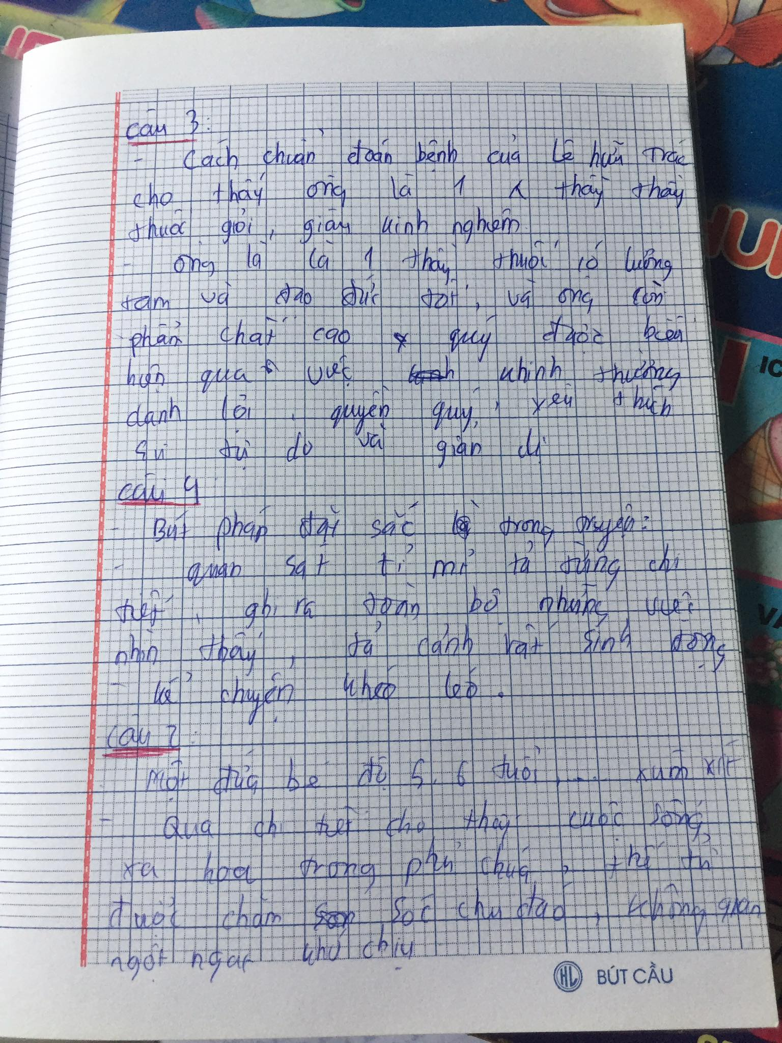

Slide 13
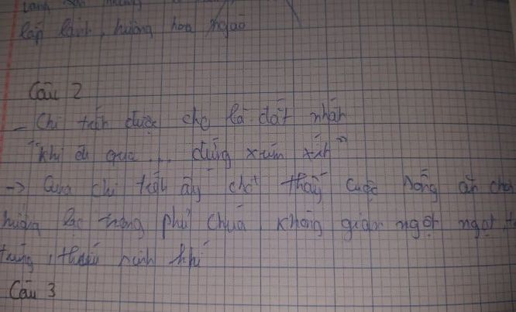

Slide 14
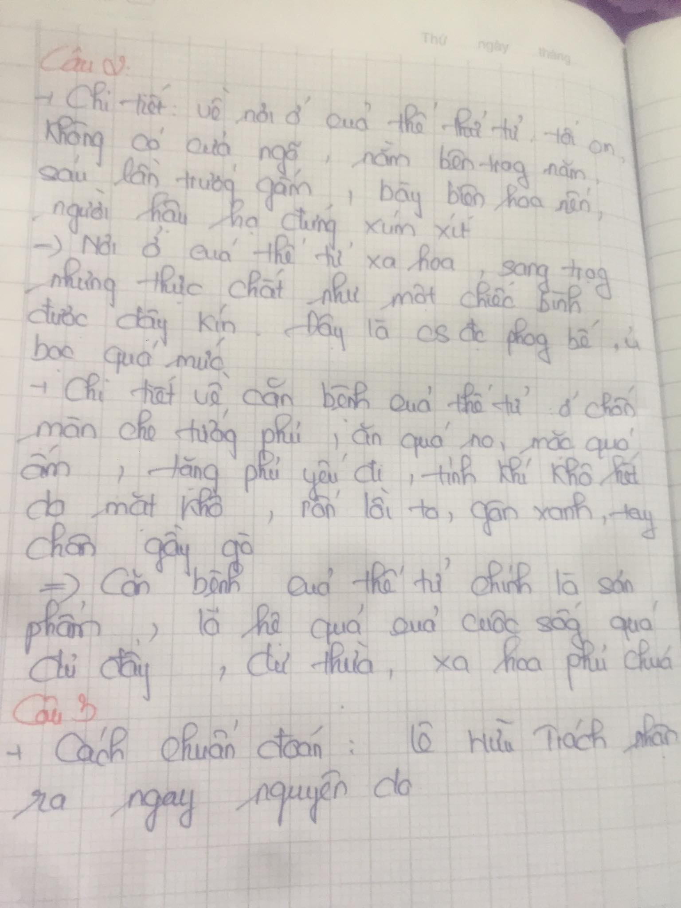

Slide 15
“ Vả lại, bệnh mắc đã lâu, tinh khí khô hết, da mặt khô, rốn lồi lo, gân thời xanh, chân tay gầy gò. Đó là vì nguyên khí đã hao mòn, thương tổn quá mức.”

Slide 16
Câu 3: Cách chẩn đoán và chữa bệnh của Lê Hữu Trác cùng những diễn biến tâm tư của ông khi kê đơn cho ta hiểu gì về người thầy thuốc này?

Slide 17
- Ông là một thầy thuốc giỏi, có kiến thức sâu rộng và già dặn kinh nghiệm.
- Một thầy thuốc có lương tâm và đức độ.
Coi thường danh lợi, quyền quý, yêu thích tự do và lối sống thanh đạm.

Slide 18
Câu 4: Bút pháp kí sự của tác giả có gì đặc sắc?

Slide 19
Quan sát tỉ mỉ, ghi chép trung thực, tả cảnh sinh động, dẫn dắt sự việc khéo léo => lôi cuốn người đọc.

Slide 20
CHỦ ĐỀ 1: THƠ TRỮ TÌNH TRUNG ĐẠI VIỆT NAM
Bài 1: Tự Tình
Hồ Xuân Hương

